Slide 1


Allan Phyllyp Reis (RM85619)
Dihogo Cassimiro Teixeira (RM84082)
Fernando Borgatto Bouman (RM85833)
Paloma Rangel Rocha (RM86486)
Juan Carlos Benvive Serrano (RM85468)

Slide 2


O PROBLEMA
Atualmente, o controle e gerenciamento de produtos em pequenos e grandes negócios ainda é realizado por meio de processos manuais. Esses processos, além de exigirem mão de obra em grande escala, também são suscetíveis a falhas.
Um bom exemplo é a logística de estoque em grandes varejistas e pequenos e médios comércios. A entrada e saída de produtos no estoque não é acompanhada em tempo real, podendo gerar imprevistos e prejuízos do ponto de vista financeiro.

Slide 3

PÚBLICO ALVO
O principal segmento mercadológico a ser alvo da solução é o varejista, desde pequenos a grande comércios, cujo o gerenciamento de estoque seja realizado de maneira manual. Os principais tipos são:
LOJAS DE DEPARTAMENTO
LOJAS DE VARIEDADES
LOJAS DE ESPECIALIDADES
LOJAS DE CONVENIÊNCIA
LOJAS DE DESCONTO AGRESSIVO OU HARD DISCOUNT
LIVRARIAS
BIBLIOTECAS
ESCOLAS

Slide 4

FUNCIONAMENTO
Os principais recursos e funcionalidades presentes na solução serão:
Indicador de entrada e saída de produtos (gerenciamento de estoque);
Indicador de saldo total em caixa;
Notificações sobre quantia mínima de estoque preestabelecidas pelo cliente;
Visualização de estoque por categoria;
Cadastro de produtos;
Monitoramento e antifurto dos produtos;
Atualização dos indicadores em tempo real por meio da automatização da contagem.
Notes:
@

Slide 5
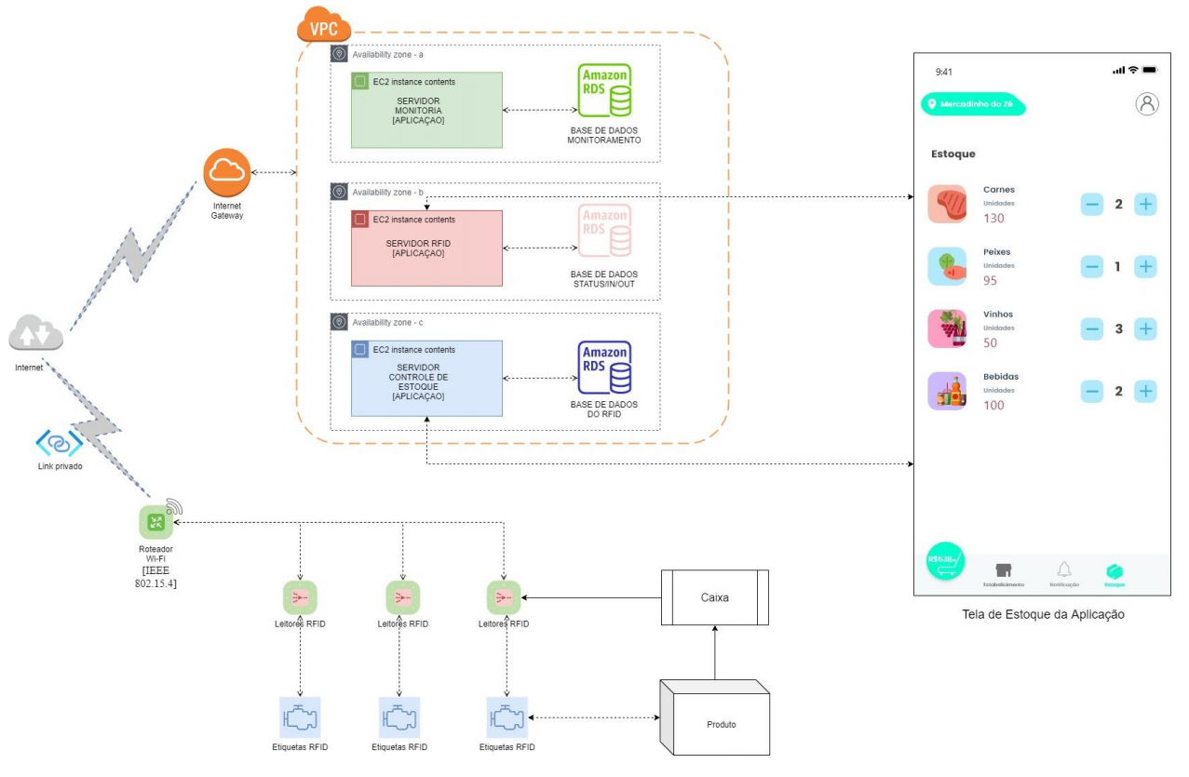
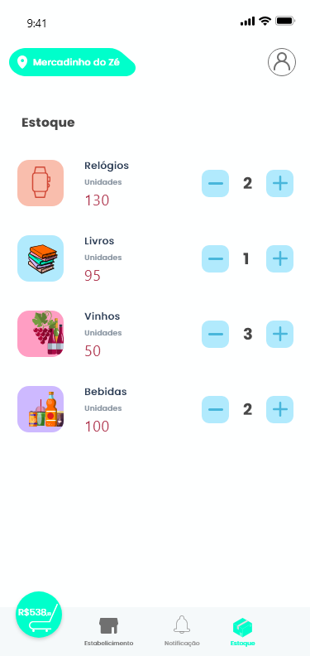

Slide 6
ARDUINO
#include <SPI.h>
#include <MFRC522.h>
#include <LiquidCrystal.h>
#define SS_PIN 10
#define RST_PIN 9
MFRC522 mfrc522(SS_PIN, RST_PIN);
LiquidCrystal lcd(6, 7, 5, 4, 3, 2);
char st[20];
void setup()
{
Serial.begin(9600);
SPI.begin();
mfrc522.PCD_Init();
Serial.println("Aproxime o seu produto do leitor...");
Serial.println();
lcd.begin(16, 2);
mensageminicial();
}
void loop()
{
if ( ! mfrc522.PICC_IsNewCardPresent())
{
return;
}
if ( ! mfrc522.PICC_ReadCardSerial())
{
return;
}
Serial.print("UID da tag :");
String conteudo= "";
byte letra;
for (byte i = 0; i < mfrc522.uid.size; i++)
{
Serial.print(mfrc522.uid.uidByte[i] < 0x10 ? " 0" : " ");
Serial.print(mfrc522.uid.uidByte[i], HEX);
conteudo.concat(String(mfrc522.uid.uidByte[i] < 0x10 ? " 0" : " "));
conteudo.concat(String(mfrc522.uid.uidByte[i], HEX));
}
Serial.println();
Serial.print("Mensagem : ");
conteudo.toUpperCase();
if (conteudo.substring(1) == "FD 48 06 SA")
{
Serial.println("PRODUTO: HARRY POTTER");
Serial.println();
lcd.clear();
lcd.setCursor(0,0);
lcd.print("PRODUTO: HARRY POTTER");
lcd.setCursor(0,1);
lcd.print("PRODUTO: HARRY POTTER DETECTADO");
delay(3000);
mensageminicial();
}
if (conteudo.substring(1) == "BD 9B 06 7D")
{
Serial.println("PRODUTO: RELOGIO");
Serial.println();
lcd.clear();
lcd.setCursor(0,0);
lcd.print("PRODUTO: RELOGIO");
lcd.setCursor(0,1);
lcd.print("PRODUTO: RELOGIO REMOVIDO");
delay(3000);
mensageminicial();
}
}
void mensageminicial()
{
lcd.clear();
lcd.print(" Aproxime o seu");
lcd.setCursor(0,1);
lcd.print("produto do leitor");
}

Slide 7

OBRIGADO PELA
ATENÇÃO !!

